Slide 2
SR-IOV 降低網路頻寬損耗

Slide 3
企業IT針對虛擬機上服務網路的問題
虛擬機服務需要即時性的回應
虛擬機服務需要穩定的網路流量

Slide 4
如何降低虛擬機網路頻寬損耗?
虛擬機服務需要即時性的回應
虛擬機服務需要穩定的網路流量

Slide 5
SR-IOV- Single Root I/Ovirtualization的原理
一張實體物理網卡(Physical Function, PF)可以虛擬出來多個輕量化的PCI-e物理設備(Virtual Function, VF)，從而可以分配給虛擬機使用。
簡單說就是虛擬機直接使用實體網卡上的VF，直接享受網卡上網路速度。
SR-IOV

Slide 6
SR-IOV架構圖

Slide 7
馬上有感! SR-IOV使用的網路速度提升20%
 | VM NAS (Client) to NAS(server) None SR-IOV | VM (使用VF)NAS (Client) to NAS(server) - SR-IOV
NAS CPU使用率 | 97% | 95% | CPU使用率降低
VM OS CPU 使用率 | 13% | 12% | CPU使用率降低
傳輸速度 | 1GB/s | 1.21 GB/s | 速度提升20%
VM /NAS當Client端比對Server端的兩者的傳輸量
Client端
Server端
環境設定 | VM配置
TS-h868 (Client) / FW 4.5.1.1427 + 網卡 QXG-10G2SF-CX4 | OS : windows server 2016
TS-h668 (Server) / FW 4.5.1.1427 +網卡QXG-10G2SF-CX4 | Cores : 8 (同NAS cores 數)
QVS 3.5.1_20200914 | Memory : 3GB
建立8個VM ,並將網卡QXG-10G2SF-CX4上的8 VF，各派1 VF 給1 VM用

Slide 8
QAT技術壓縮效能提升一倍
 | ubuntu-18.04.1-desktop-amd64.iso (1.81GB) -None QAT | ubuntu-18.04.1-desktop-amd64.iso (1.81GB) - QAT
壓縮時間 | 122.64s | 62.28s | 壓縮速度快一倍!
NAS CPU 使用率 | 95% | 93% | CPU使用率幾乎一樣
VM1
VM2
VM3
VM4
VM5
VM6
VM7
VM8
環境設定 | VM配置
Test model: TS-h886 | VM OS: ubuntu 18.04
QVS 3.5.3 | Cores : 8 (同NAS cores 數)
 | Memory : 1GB
8台VM 各搭配1 QAT VF 同時執行壓縮測試

Slide 9
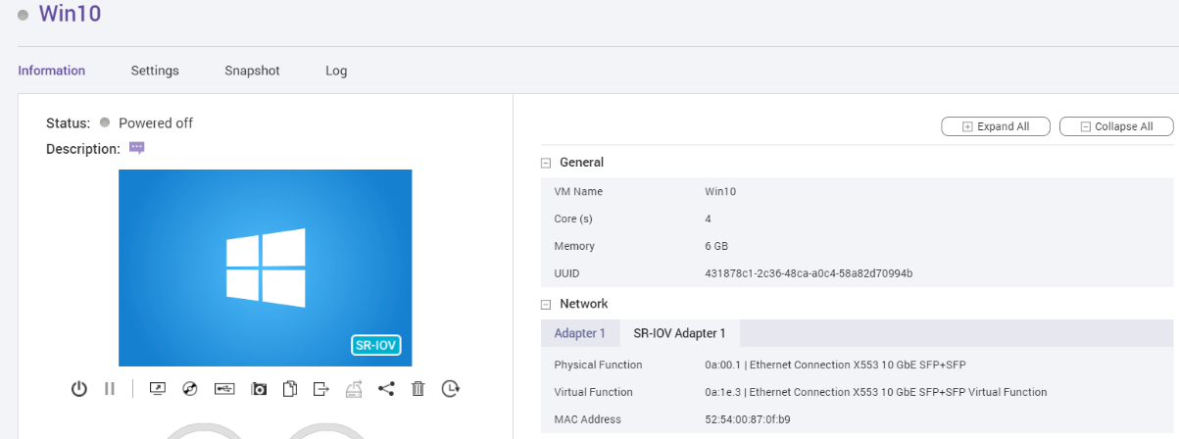
視覺化的UI使用設定更方便

Slide 10
SR-IOV的優勢與效益
優勢
讓你的虛擬機上的服務，享受的實體網路速度
效益
如果需要即時服務的需求，例如訂票服務、金流服務、影音服務，可以直接享受硬體網卡上的速度，降低網路的延遲
減少主機的CPU上的損耗
網路效率至少提升20%以上

Slide 11
SR-IOV

Slide 12
SR-IOV支援列表
SR-IOV支援機種(BIOS版本):
TS-h686(Q05SAR01)/TS-h886(Q05SAR01)
TS-1886XU-RP(Q047AR03)/ TS-h1886XU-RP(Q047AR03)
TDS-16489U(QX31AR19)/TDS-16489U-R2(QX31AR19)
QGD-1602P(Q03OAR05)
TS-h2490FU(Q03XAR15)
QAT支援機種 :
網卡:
QGD-1602P
Intel 網卡: LAN-10G2T-X550
Mellanox 網卡:LAN-10G2SF-MLX/LAN-40G2SF-MLX
Mellanox 網卡:QXG-10G2SF-CX4/QXG-25G2SF-CX4

Slide 13
SR-IOV使用注意事項
SR-IOV 需要搭配支援機種，BIOS版本與支援的網卡才可以支援
SR-IOV支援軟體版本QTS 4.5.2 / QVS 3.5.3
QAT需於Guest OS安裝對應的Virtual Function Driver
目前官網可下載 Driver 版本為 Linux 及 FreeBSD , Intel driver release note - https://01.org/sites/default/files/downloads//337758-003intelqatwindowsreleasenotesv1.3.0
使用SR-IOV (Device Passthrough)時，無法使用VM Live Migration功能
因為原本VM使用的實體裝置經過動態遷移後，當VM遷移到新NAS上會認不到原實體裝置ID

